Slide 1
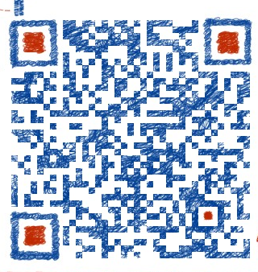

说题：2021年全国甲卷历史第42题 安徽·高考研究历史名师 张祖良
wechat:15155824164
qq：714216171
tel：15155824164

Slide 2
2021·全国高考各地用卷情况
2021年全国卷包括新高考Ⅰ卷、Ⅱ卷和老高考甲卷、乙卷。
（教育部命题：语、数、外、文综）
全国甲卷（原有的全国Ⅲ卷）5个省：云南、广西、贵州、四川、西藏；
全国乙卷（原有的全国Ⅰ、Ⅱ卷合并）12个省：河南、山西、江西、安徽、甘肃、青海、内蒙古、黑龙江、吉林、宁夏、新疆、陕西；
（教育部命题：语、数、外）
新高考全国Ⅰ卷（新课标Ⅰ卷）7个省：政史地理化生各省分单科自己命题。
山东、广东、福建、江苏、湖南、湖北、河北；
新高考全国Ⅱ卷（新课标Ⅱ卷）3个省：政史地理化生各省分单科自己命题。
海南、重庆、辽宁；
完全自主命题4个省：适用于北京、上海、天津、浙江。（均地方自己命题）

Slide 3

说题内容：
一、试题考点分析
二、试题学情分析
三、试题拓展分析
四、试题预测分析

Slide 4
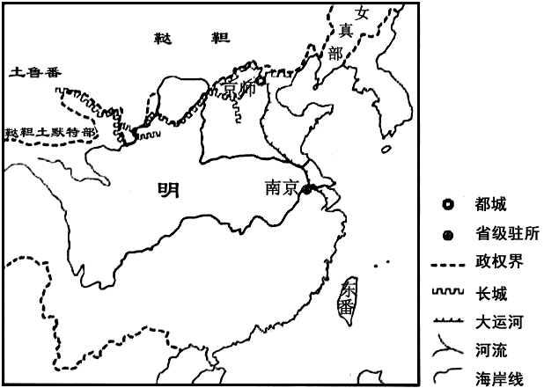
42．（2020年全国甲卷）阅读材料，完成下列要求。（12分）
材料 卫所，明代常备军军事组织。明代在各要害地方皆设卫所，屯驻军队，若干府划为一个防区设卫，卫下设所。卫所集中分布区域与明代的政治、经济、国防等有密切关系。
图5 明万历年间疆域示意图（局部）
根据图5并结合所学知识，在答题卡的地图中标示出明代卫所集中分布的区域，并说明集中分布的理由。（要求：只需标示出明代卫所的一个集中分布区域；在答题卡的地图中用斜线／／／明确标示，理由准确充分，表述清晰。）

Slide 5
一、试题考点分析
1、考点体现：本题以“明代卫所、 明万历年间疆域示意图（局部）”作为切入点，重点考查唯物史观、时空观念、史料实证、历史解释、家国情怀等核心素养。
2、热点体现：本题重点考查“立德树人、核心价值”，树立正确的历史观、民族观、国家观、文化观，强化民族认同、国家认同、文化认同，强化国防、海洋、主权意识，维护民族团结、国家统一，全面彰显高考的育人功能。
3、能力体现： 本题考查考生获取和解读信息、调动和运用知识、描述和阐释事物、论证和探讨问题的能力，考查了核心价值、学科素养、关键能力、必备知识，体现了高考试题的基础性、综合性、应用性、创新性。

Slide 6
二、试题学情分析
1、本题以“明代卫所、 明万历年间疆域示意图（局部）”作为切入点，考查考生获取和解读信息、调动和运用知识、描述和阐释事物、论证和探讨问题的能力，考查核心价值、学科素养、关键能力、必备知识，考查能力全面且要求较高。
要求 目标 | Ⅰ | Ⅱ | Ⅲ
获取和解读信息 | 理解试题提供的图文材料和考试要求 | 理解材料，最大限度的获取有效信息 | 对有效信息进行完整、准确、合理的解读
调动和运用知识 | 辨别历史事实与历史叙述。 | 理解历史叙述与历史结论。 | 说明和证明历史现象和历史观点
描述和阐释事物 | 客观叙述历史事实 | 正确解释历史事物 | 认识历史事物的本质
论证和探讨问题 | 发现历史问题 | 论证历史问题 | 独立提出观点
2、学情滞后：
本题考查“明代卫所、 明万历年间疆域示意图（局部）”，这是高中阶段必修一、二、三没有涉及的内容，学生感到陌生，不能把握命题者的意图，不知从何下手；不能从时空观念角度，在地图中表出卫所集中分布的区域，不能从唯物史观的角度描述卫所与政治、经济、国防的关系。

Slide 7
三、试题拓展分析
1、试题解析拓展（方法技巧）
2、试题答案拓展（答题模式）
3、试题改编拓展（相似命题）

Slide 8
42．（2020年全国甲卷）阅读材料，完成下列要求。（12分）
材料 卫所，明代常备军军事组织。明代在各要害地方皆设卫所，屯驻军队，若干府划为一个防区设卫，卫下设所。卫所集中分布区域与明代的政治、经济、国防等有密切关系。
图5 明万历年间疆域示意图（局部）
根据图5并结合所学知识，在答题卡的地图中标示出明代卫所集中分布的区域，并说明集中分布的理由。（要求：只需标示出明代卫所的一个集中分布区域；在答题卡的地图中用斜线／／／明确标示，理由准确充分，表述清晰。）

Slide 9
1、试题解析拓展（方法技巧）
（1）：审清试题
（2）：卫所分布
（3）：说明理由

Slide 10
1、试题解析拓展（方法技巧）
（1）：审清试题
根据图5并结合所学知识，在答题卡的地图中标示出明代卫所集中分布的区域，并说明集中分布的理由。（要求：只需标示出明代卫所的一个集中分布区域；在答题卡的地图中用斜线／／／明确标示，理由准确充分，表述清晰。）
要求做到：1、时空正确；2、标出卫所；3、说明理由

Slide 11
（2）：卫所分布
时空观念----
理解明代万历年间（1573 --- 1620）所受到的威胁（东北女真、日本倭寇、西方殖民者、海盗、反明势力）；
历史解释、家国情怀----
理解卫所与政治、经济、国防的关系，进而在地图中标出分布区域。
（如下图所示）

Slide 12
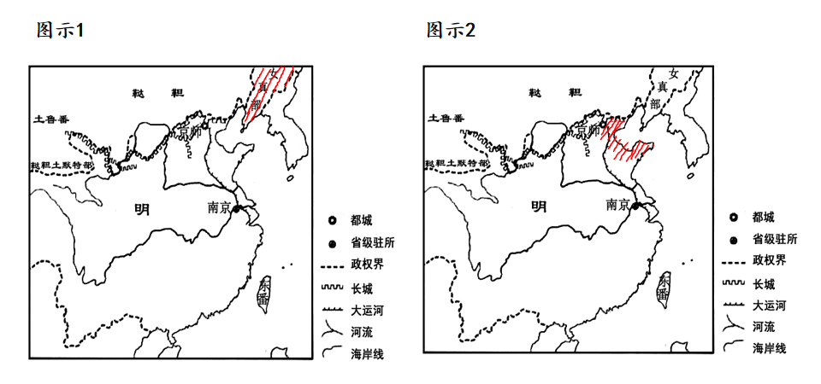
加强东北统治
保卫京师安全

Slide 13
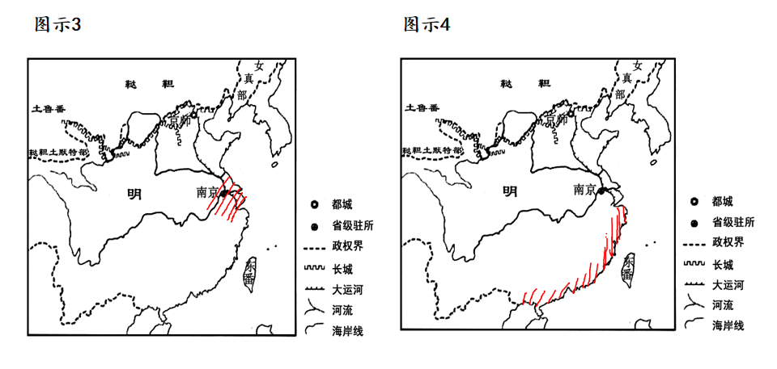
控制经济重心
巩固东南海防

Slide 14
1、试题解析拓展（方法技巧）
（1）：审清试题
（2）：卫所分布
（3）：说明理由
从卫所与政治、经济、民族、国防的关系等方面表述，要层次化、理由准确充分，表述清晰。

Slide 15
2、试题答案拓展（答题模式）
得分关键：标出卫所+说明理由（理由准确）
标出卫所：地图标出一处（用斜线／／／明确标示）。
说明理由（理由准确）：
×××××××，×××××××××，××××××××××，×××××××××，×××××××××，××××××××。
（理由准确充分，表述清晰。）

Slide 16
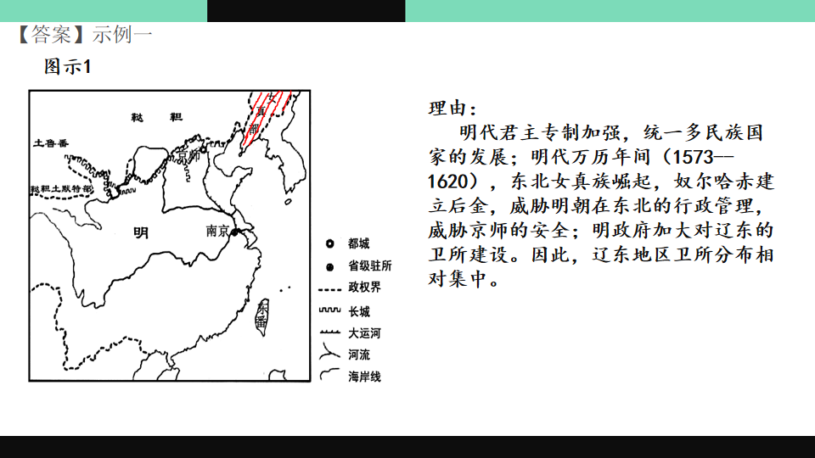
加强东北统治
理由：
明代君主专制加强，统一多民族国家的发展；明代万历年间（1573--1620），东北女真族崛起，奴尔哈赤建立后金，威胁明朝在东北的行政管理，威胁京师的安全；明政府加大对辽东的卫所建设。因此，辽东地区卫所分布相对集中。

Slide 17
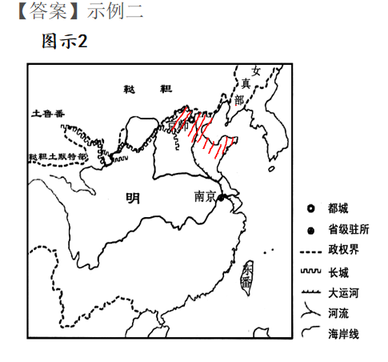
保卫京师安全
理由：
明代君主专制加强，统一多民族国家的发展；明代万历年间（1573--1620），东北女真后金政权，蒙古鞑靼等诸部等崛起，海盗及日本倭寇侵扰山东半岛，均威胁京师安全；明政府加大对京津、山东半岛的卫所建设，如天津卫、威海卫等，一定程度上增强了海防力量，因此，京津、环渤海湾地区卫所分布相对集中。

Slide 18
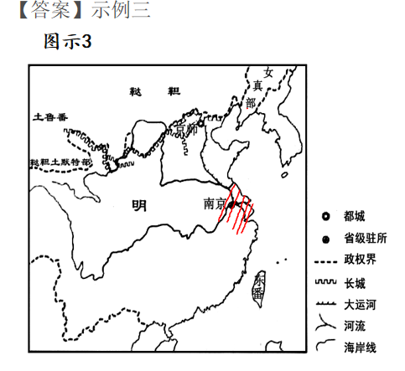
控制经济重心
理由：
北方京师需要南方财力的支持；苏杭地区是经济重心，工商业发达；保障运河的畅通；南京政治、经济、军事地位重要；海盗及日本倭寇侵扰苏杭地区；明政府加大对南京、苏杭地区的卫所建设，如金山卫等，一定程度上增强了海防力量。因此，南京、苏杭地区卫所分布相对集中。

Slide 19
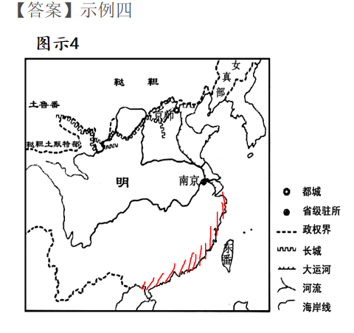
巩固东南海防
理由：
明代君主专制的加强，统一多民族国家发展；海盗、日本倭寇等侵扰东南沿海；新航路开辟后，欧洲殖民者东来，侵占澳门，并企图侵占台湾；明政府为维护东南沿海的稳定，加大对江浙、福建、广东沿海的卫所建设，一定程度上增强了海防力量。因此，江浙、福建、广东沿海的卫所相对集中。

Slide 20
3、试题改编拓展（相似命题)
42．阅读材料，完成下列要求。（12分）
材料 商业都会，贸易繁荣程度很高的城市。明代出现数十座较大的商贸城市，商业延伸农村，商业市镇蓬勃兴起。都会城市、市镇集中分布区域与明代的政治、经济等有密切关系。
图1 明万历年间疆域示意图（局部）
根据图1并结合所学知识，在答题卡的地图中标示出明代都会城市、市镇集中分布的区域，并说明集中分布的理由。（要求：只需标示出明代都会城市、市镇的一个集中分布区域；在答题卡的地图中用斜线／／／明确标示，理由准确充分，表述清晰。）

Slide 21

长三角地区
理由：
国家统一，社会安定，统一多民族国家发展；南京政治、经济、军事地位重要；生产力进步；苏杭地区是经济重心，工商业发达；运河、长江水陆交通便利；区域长途贩运发达；万历年间（1573--1620）开放海禁，白银成为普遍流通的货币。因此，南京、苏杭地区都会城市、市镇分布相对集中。

Slide 22
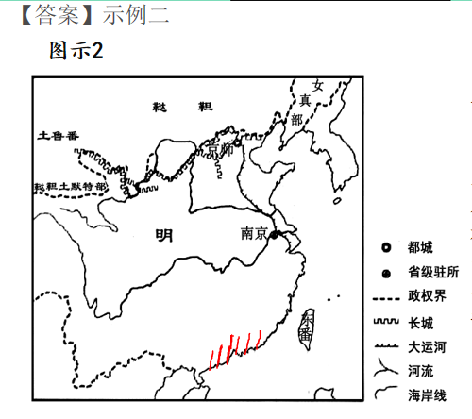
珠三角地区
理由：
国家统一，社会安定，统一多民族国家发展；生产力进步；珠三角地区工商业发达；珠江水系交通便利；区域长途贩运发达；万历年间（1573--1620）开放海禁，白银成为普遍流通的货币；葡萄牙租占澳门，中外贸易繁荣；广州商业繁荣，出现佛山名镇等。因此，广东珠三角地区都会城市、市镇分布相对集中。

Slide 23
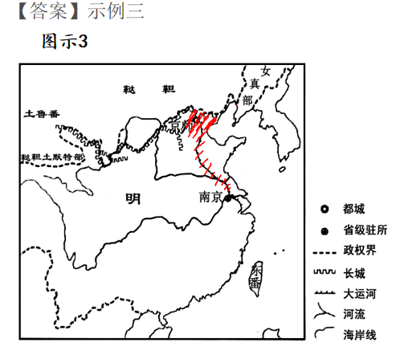
京津、运河沿岸
理由：
国家统一，社会安定，统一多民族国家发展；北京（京师）政治、经济、军事地位重要；生产力进步；京津地区工商业发达；京杭运河、海运等水陆交通便利；区域长途贩运发达；万历年间（1573--1620）开放海禁，白银成为普遍流通的货币；北京、天津商业繁荣，山东济宁等市镇发达。因此，京津地区、运河沿岸都会城市、市镇分布相对集中。

Slide 24
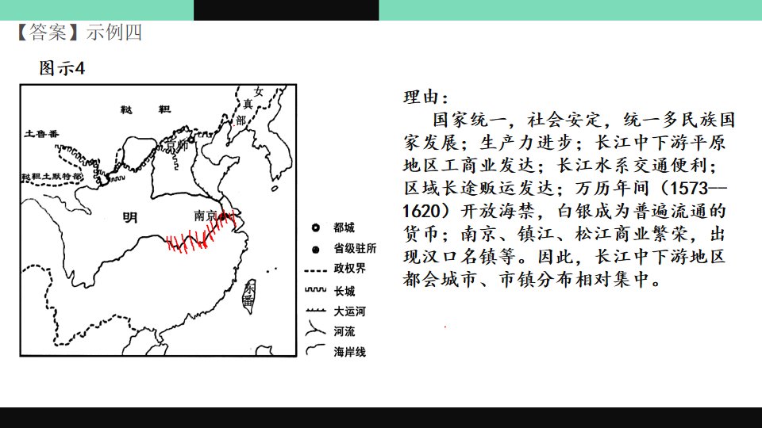
长江中下游地区
理由：
国家统一，社会安定，统一多民族国家发展；生产力进步；长江中下游平原地区工商业发达；长江水系交通便利；区域长途贩运发达；万历年间（1573--1620）开放海禁，白银成为普遍流通的货币；南京、镇江、松江商业繁荣，出现汉口名镇等。因此，长江中下游地区都会城市、市镇分布相对集中。

Slide 25
四、试题预测分析
2016 一卷 | 世界史：（文字） 围绕“制度构想与实践”拟定具体的论题 | 2016 二卷 | 中国史：（地图+文字） 玄奘、鉴真，解读材料提炼观点，并结合古代史其他所学知识，加以论述 | 2016 三卷 | 中国史：（文字+地图） 中国近代自开放口岸的特点、原因
2017 一卷 | 中国世界史：（表格） （明代与西方）14～17世纪中外历史事件简表。自拟论题，并结合所学知识予以阐述。 | 2017 二卷 | 中国世界史：（表格） （钟表演变）从材料中提取两条或两条以上信息，拟定一个论题，并进行所拟论题进行简要阐述。 | 2017 三卷 | 中国史：（文字） （吕思勉--侵略双重性）结合中国近代史具体史实，自拟论题，并就所拟论题进行阐述
2018 一卷 | 世界史：（文字） 鲁宾逊 从上述梗概中提取一个情节，指出它所反映的近代早期重大历史现象，并概述和评价该历史现象。 | 2018 二卷 | 中国史：（文字） 汉阳铁厂 材料提供了一个中国近代企业发展的案例，蕴含了现代化的诸多启示，从材料中提炼一个启示，并结合所学的中国近现代史知识予以说明。 | 2018 三卷 | 中国史：（表格） 班固人物评价 根据材料并结合所学中国古代史知识，自拟论题，并就所拟论题进行阐述

Slide 26
四、试题预测分析
2019 一卷 | 中国史：（文字） 钱穆《国史大纲》 评析材料中的观点（任意一点或整体），得出结论。（要求：结论不能重复材料中观点，持论有据，论证充分，表述清晰。） | 2019 二卷 | 世界史：（时间轴） 自然进程与人文进程。 材料反映了一位学者对19和20世纪世界历史的认识，对此认识提出你自己的见解（赞成、质疑、修改皆可），并说明理由。（要求：见解明确，持论有据，表述清晰。) | 2019 三卷 | 中国史：（表格） 《汤姆叔叔的小屋》翻译与改动 从材料中提出一个论题，结合所学知识，加以论述。（要求：论题明确，持论有据，表述清晰。）
2020 一卷 | 中国史：（文字）宋史 结合所学知识，就中国古代某一历史时期， 自拟一个能够反映其时代特征的书名，并运用具体史实予以论证。（要求：论证充分，史实准确，表述清晰。） | 2020 二卷 | 世界史：（图片）欧盟 根据材料并结合所学知识，从三列支柱中各选取一点。三点之间要有相互联系，展开论述。（要求：明确列出三点，联系符合逻辑，史实准确，论述充分，表达清晰。） | 2020 三卷 | 中国史：（表格）农民调查统计 根据材料并结合所学知识，就材料整体或其中任意一点拟定一个论题，并予以阐述。（要求：论题明确，持论有据，论证充分，表达清晰。）
2021乙卷 | 中国史：（地图）近代党史 图6是中国共产党建立至中华人民共和国成立间部分重要会议示意图。从图中任选两次会议，根据材料并结合所学知识，简析两次会议间中国共产党的发展，并说明其原因。（要求：明确列出两次会议，观点正确，史实准确，论证充分，表述清晰。） 乙卷适用： 河南、安徽、江西、山西、陕西、黑龙江、吉林、甘肃、内蒙古、青海、宁夏、新疆 |  |  | 2021 甲卷 | 中国史：（文字+地图）明史 根据图5并结合所学知识，在答题卡的地图中标示出明代卫所集中分布的区域，并说明集中分布的理由。（要求：只需标示出明代卫所的一个集中分布区域；在答题卡的地图中用斜线／／／明确标示，理由准确充分，表述清晰。） 甲卷适用： 四川、云南、广西、贵州、西藏

Slide 27
1、试题材料呈现的方式多样
2016 一卷 | 世界史：（文字） | 2016 二卷 | 中国史：（地图+文字） | 2016 三卷 | 中国史：（文字+地图）
2017 一卷 | 中国世界史：（表格） | 2017 二卷 | 世界史：（表格） | 2017 三卷 | 中国史：（文字）
2018 一卷 | 世界史：（文字） | 2018 二卷 | 中国史：（文字） | 2018 三卷 | 中国史：（表格）
2019 一卷 | 中国史：（文字） | 2019 二卷 | 世界史：（时间轴） | 2019 三卷 | 中国史：（表格）
2020 一卷 | 中国史：（文字） | 2020 二卷 | 世界史：（结构图） | 2020 三卷 | 中国史：（表格）
2021乙卷 | 中国史：（地图）近代党史 |  |  | 2021 甲卷 | 中国史：（文字+地图）明史

Slide 28
2、试题设问呈现的方式多样
2016 一卷 | 世界史：（文字） 自拟论题 | 2016 二卷 | 中国史：（地图+文字） 解读材料，提炼观点， | 2016 三卷 | 中国史：（文字+地图） 提取信息
2017 一卷 | 中国世界史：（表格） 自拟论题 | 2017 二卷 | 中国世界史：（表格） 提取信息，拟定论题 | 2017 三卷 | 中国史：（文字） 自拟论题
2018 一卷 | 世界史：（文字） 提取情节 | 2018 二卷 | 中国史：（文字） 阅读材料，提炼启示 | 2018 三卷 | 中国史：（表格） 自拟论题
2019 一卷 | 中国史：（文字） 评析观点，得出结论 | 2019 二卷 | 世界史：（时间轴） 对此认识，提出见解 | 2019 三卷 | 中国史：（表格） 提出论题
2020 一卷 | 中国史：（文字） 自拟书名 | 2020 二卷 | 世界史：（结构图） 明确列出三点， | 2020 三卷 | 中国史：（表格） 拟定论题
2021乙卷 | 中国史：（地图） 任选两次会议 |  |  | 2021 甲卷 | 中国史：（文字+地图） 标示地图区域

Slide 29
3、试题解法呈现的方式多样
①评析:
材料观点---表明态度——持论有据、分析原因、影响——-------总结升华。
②评述:
叙述观点---表明态度——持论有据、分析原因、影响——-------总结升华。
③论证：
依据材料、自拟论题（观点）——持论有据、分析原因、影响——总结升华。
④解读:
解读材料、提练观点——持论有据、分析原因、影响——--------总结升华。
⑤信息
依据材料、提取信息（观点）—-持论有据、说明原因——-------总结升华。
⑥时空：
解读地图、提取信息（观点）-------史实准确、说明原因-------总结升华。
解读地图、描绘区域（观点）-------准确充分、说明理由

Slide 30
4、试题预测总结
1、论证题重在创新，突出情境。
2、论证题重在审题，突出素养。
3、论证题重在观点，突出价值。
3、论证题重在阐述，突出能力。
4、论证题重在总结，突出升华。

Slide 31
谢谢合作，关注公众号资料更多!
wechat:15155824164
安徽·高考研究历史名师 张祖良
qq：714216171
tel：15155824164

